Slide 1
JavaScript vs Python

Slide 2
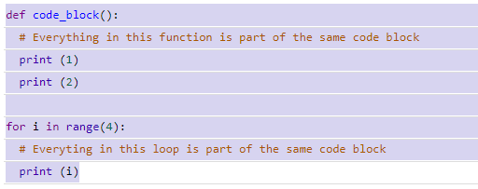
Defining Code Blocks - Python
En Python los bloques se dividen con uso de sangría y se reconocen como bloques distintos cuando las líneas tienen una sangría mayor o menor
Se utiliza : al final del comando para iniciar el bloque y se utiliza salto de línea para separar instrucciones

Slide 3
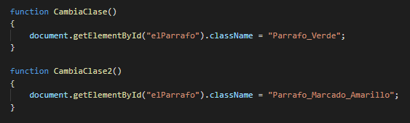
Defining Code Blocks - JavaScript
En JavaScript definimos el inicio y fin de funciones y su contenido por medio de {}
Se utiliza ; para separar las líneas o instrucciones dentro de los bloques/funciones

Slide 4

Initiating Variables - Python
En Python se define el nombre de la variable seguida de un igual ‘=’ y el valor para la variable. La variable siempre tiene que iniciarse o se puede usar ‘none’ como el valor:
<variable_name> = <value>
Ejemplo:
x = 5
Y = “mm”

Slide 5
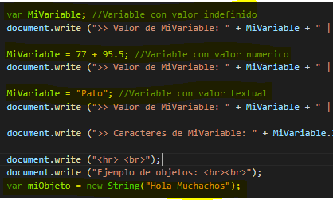
Initiating Variables - JavaScript
JavaScript es similar a Python pero require un ‘var’ antes del nombre de la variable y un ; al final de la instrucción. También se puede usar ‘let’ en lugar de ‘var’ pero se reconoce únicamente en ese bloque. La variable se puede dejar sin iniciar y se asigna un valor ‘undefined’ automáticamente:

Slide 6
Naming Variables - Python
En Python se mantiene la minúscula en cada palabra pero se separan usando un ‘_’:
Ejemplos:
primer_nombre
primer_apellido
segundo_apellido

Slide 7
Naming Variables - JavaScript
En JavaScript se usa la primer palabra en minúscula y cada nueva palabra se inicia en mayúscula:
Ejemplos:
primerNombre
segundoApellido
numeroCédula

Slide 8
Constant variables - Python
Python no tiene nada que prevenga el cambio de valor a una variable por lo que se depende completamente del nombre y usualmente se nombran completamente en mayúsculas y ‘_’ para separar las palabras:
IMPUESTO_IVA = 13
IMPUESTO_CCSS = 9,5

Slide 9
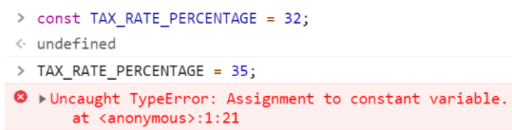
Constant variable - JavaScript
Se utiliza ‘const’ antes del nombre de la variable para que el valor no se pueda reajustar. Existen excepciones (objetos).

Slide 10
None vs Null
En Python un valor “vacío” se define como ‘none’
en JavaScript se define como ‘null’.

Slide 11
Comments - Python
Se utiliza un valor ‘#’ para hacer comentarios en una o múltiples líneas

Slide 12

Comments - JavaScript
Se utiliza un valor ‘//’ para hacer comentarios en una línea
/* … */ para múltiples líneas

Slide 13
Logical Operators - Python
In Python, the three logical operators are: and, or, and not.
Logical Operators - JavaScript
In JavaScript, these operators are: &&, ||, and ! (respectively).

Slide 14
Estefania Cassingena Navone. (2021). Python vs JavaScript. JANUARY 28, 2021, de FreeCodeCamp Sitio web: https://www.freecodecamp.org/news/python-vs-javascript-what-are-the-key-differences-between-the-two-popular-programming-languages/

